Slide 1

Tous à l’école
Les fournitures scolaires

Slide 2
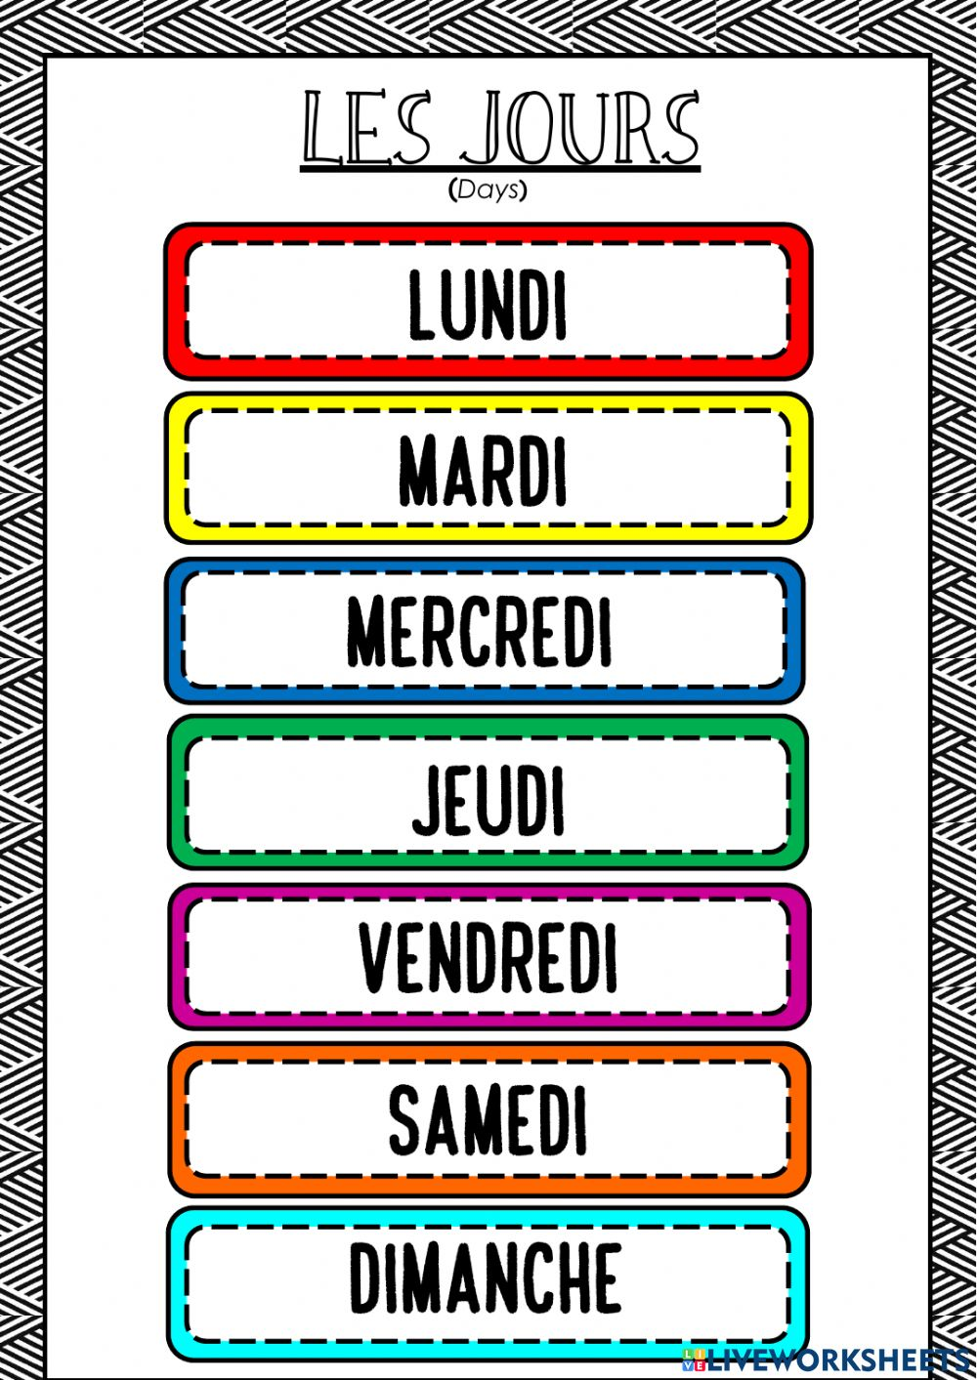
Les jours de la semaine

Slide 3
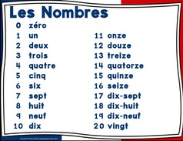

Slide 4

S
TOUS à l’école

Slide 5
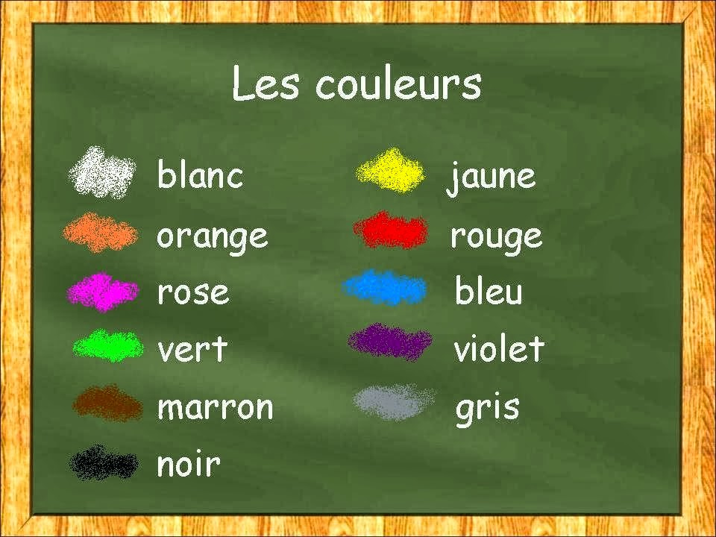

Slide 6



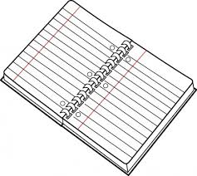



Qu’est-ce que c’est ?
Un car/ta/ble | Un livre | Un cahier | Un crayon | Un stylo i | Une gomme | Une regle

Slide 8
un
une

Slide 9
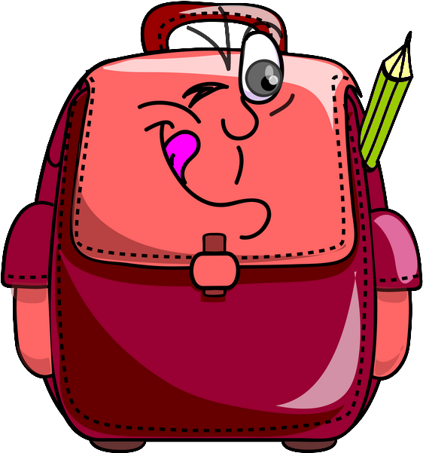

Léo va à l’école
Il a un cartable rose
Il a un crayon bleu

Slide 10

Théo va à l’école
Il a une gomme bleue et rose

Slide 11


Lin va à l’école , elle a un livre et un cahier bleu rouge

Slide 12
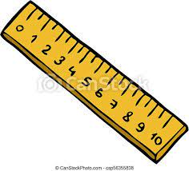
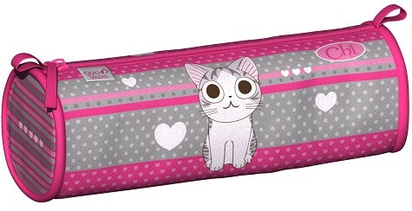
Isabelle va à l’école , elle a une régle jaune une trousse rose et bleu .

Slide 13
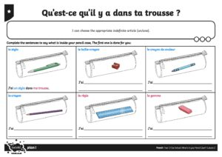
Qu’est-ce qu’il y a dans la trousse ?

